Slide 1

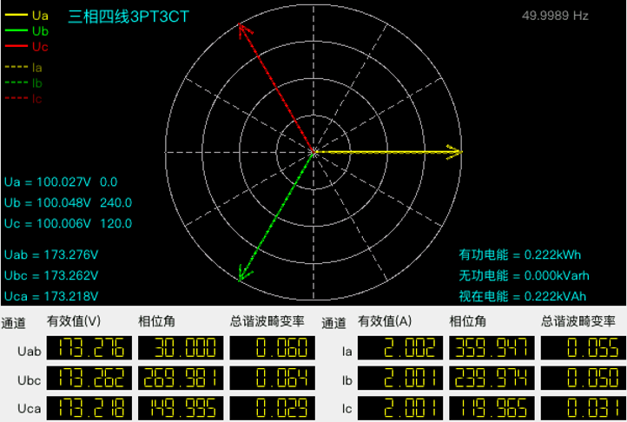
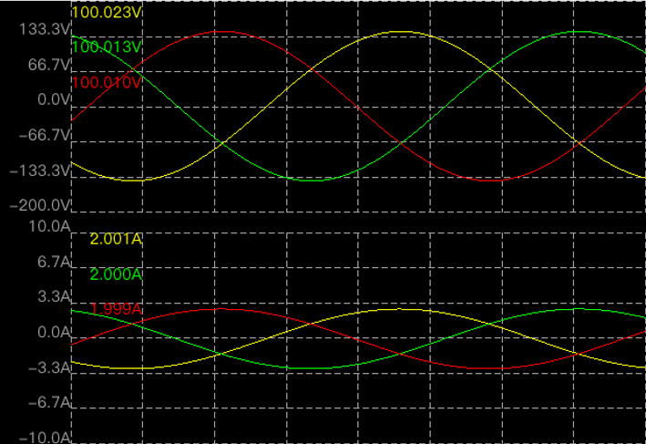
PQ2001电能质量在线监测装置
武汉朗开智能科技有限公司
www.landskychina.com
www.langkaidianqi.com

Slide 2
目录
测量参数
  软件功能
1
4
  装置外观及结构
输入输出功能
2
5
  接线说明
3
通信功能
6

Slide 3
  测量参数
1
测量项目
电压/电流/频率 | 有效值等
三相不平衡 | 电压/电流正序值、负序值、负序不平衡度、零序不平衡度
谐 波 | 电压/电流50次谐波、谐波含有率、谐波功率
功率/电能 | 有功、无功、视在、功率因数等
输入参数
测量线路 | 三相三线/三相四线制
测量线路基本频率 | 50Hz
输入通道数 | 电压3通道、电流3通道
测量量程 | 电压：标称值220V，最大值330V； 电流：标称值5A，最大值10A

Slide 4
  测量参数
1
频率
测量方式 | 由10个波形（50Hz 时）运算
显示方式 | 显示一个通道的频率值
测量量程/分辨率 | 45.0000～60.0000Hz/0.0001Hz
测量精度 | ±0.002Hz
电压有效值
测量方式 | 由10个波形（50Hz 时）运算
显示方式 | 每通道的电压有效值
测量量程/分辨率 | 330V/0.001V
测量精度 | 标称电压的0.2%

Slide 5
  测量参数
1
电流有效值
测量方式 | 由10个波形（50Hz 时）运算
显示方式 | 每通道的电流有效值
测量量程/分辨率 | 10.0A/0.001A
测量精度 | 标称电流的0.1%
谐波电压、谐波电流
测量方式 | 分析窗口幅度10个周波
显示方式 | 表格图、趋势图、柱状图
测量次数 | 0次～50 次
测量精度 | 8%

Slide 6
  测量参数
1
有功功率、无功功率、视在功率
测量方式 | 有功功率：每10个周波进行运算 视在功率：由电压电流的有效值来运算 无功功率：由视在功率、有功功率来计算
显示方式 | 表格图、趋势图
测量量程/分辨率 | 根据电压电流量程来确定
测量精度 | ±0.5%读数
功率因数
测量方式 | 由电压有效值、电流有效值、有功功率进行计算
显示方式 | 实时数据显示
测量量程/分辨率 | -1.0000~1.0000
测量精度 | ±1%读数

Slide 7
  测量参数
1
电压不平衡度、电流不平衡度（负序、零序）
测量方式 | 三相三线制或三相四线时，使用三相的基波成份来计算
显示方式 | 表格图、趋势图、矢量图
测量量程 | 0.00%~100%
测量精度 | 电压不平衡度：±0.5%(绝对偏差) 电流不平衡度：±0.5%(绝对偏差)

Slide 8
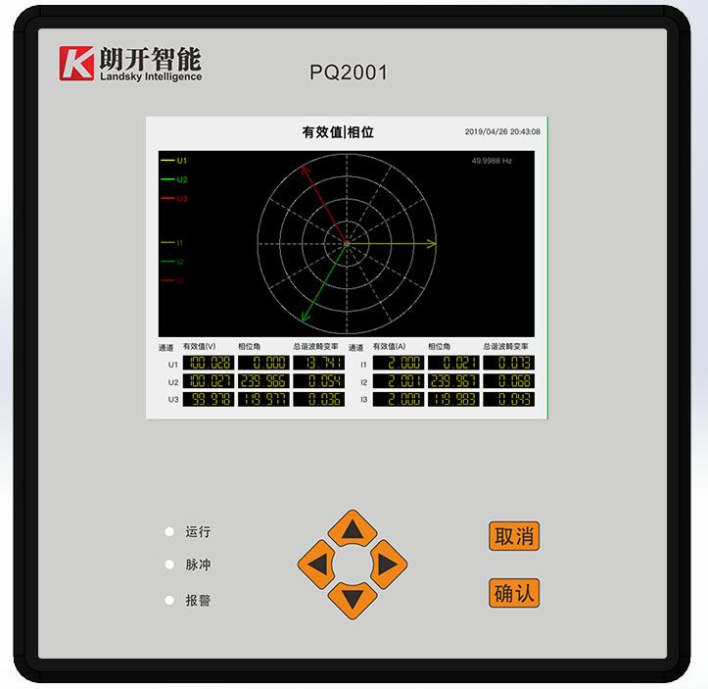
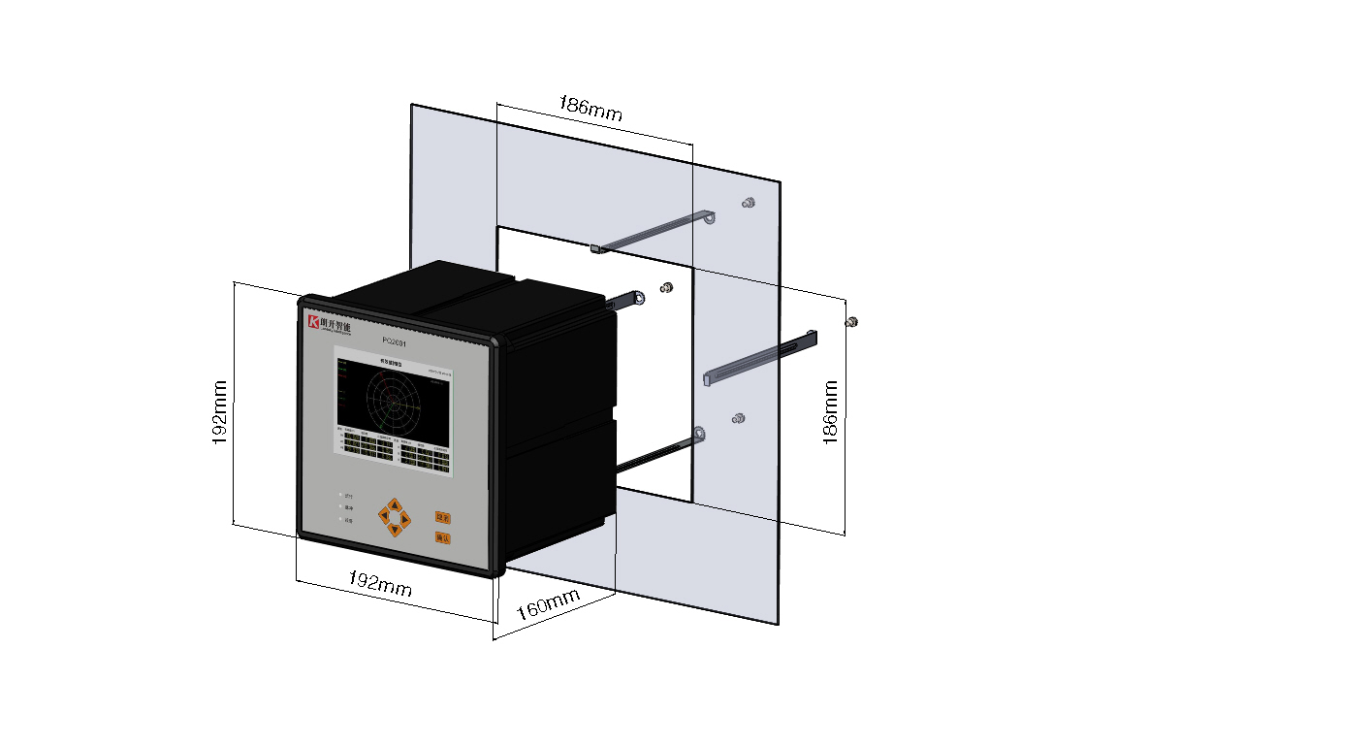
  装置外观及结构
2
  前面板图
  外形及安装开孔尺寸

Slide 9
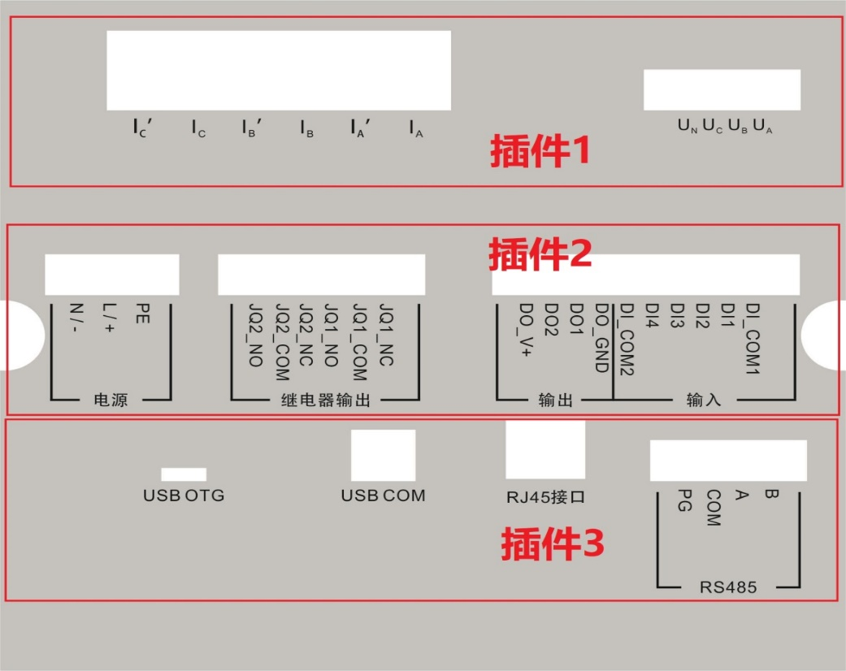
  装置外观及结构
2
  装置后面板的接线端子

Slide 10
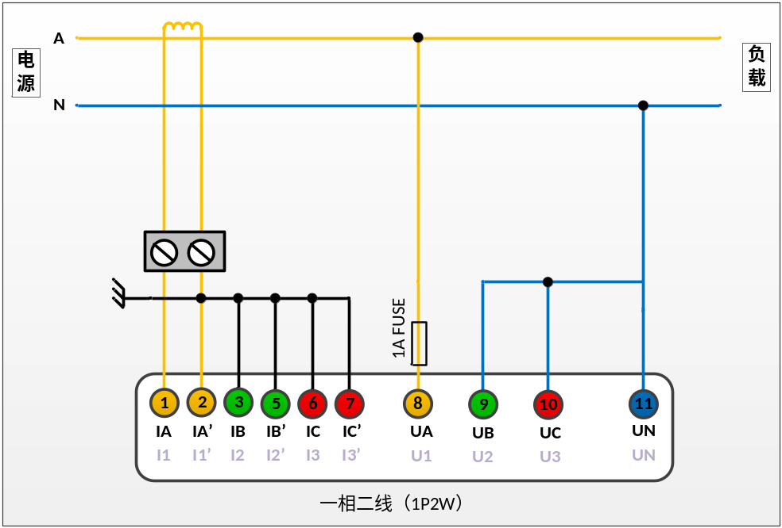
3
  接线说明
  单相接线
【注】一相二线接线系统，相应测量通道无测量数据时，显示全部为0。

Slide 11
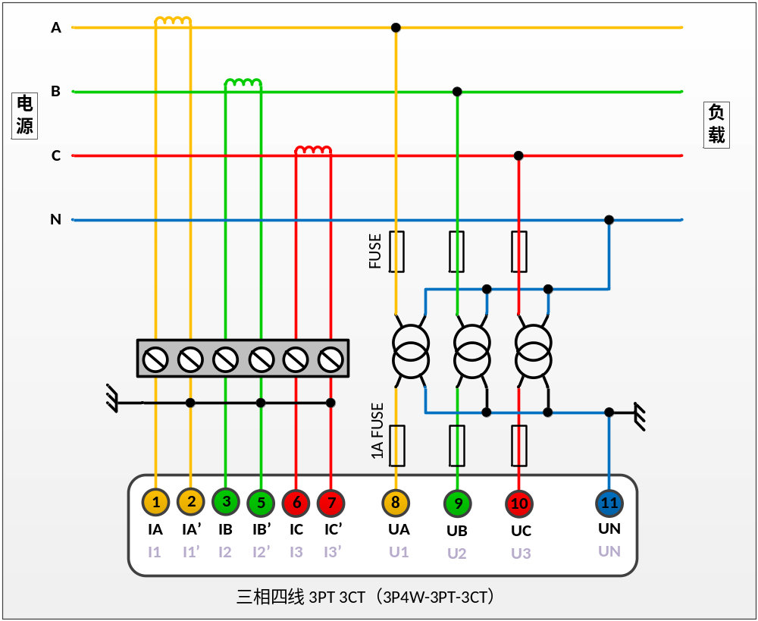
3
  接线说明
  三相四线接线

Slide 12
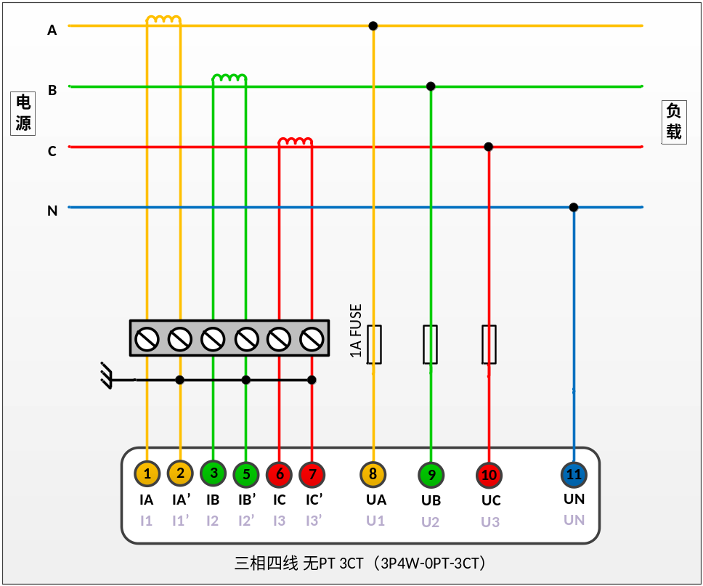
3
  接线说明
  三相四线接线

Slide 13
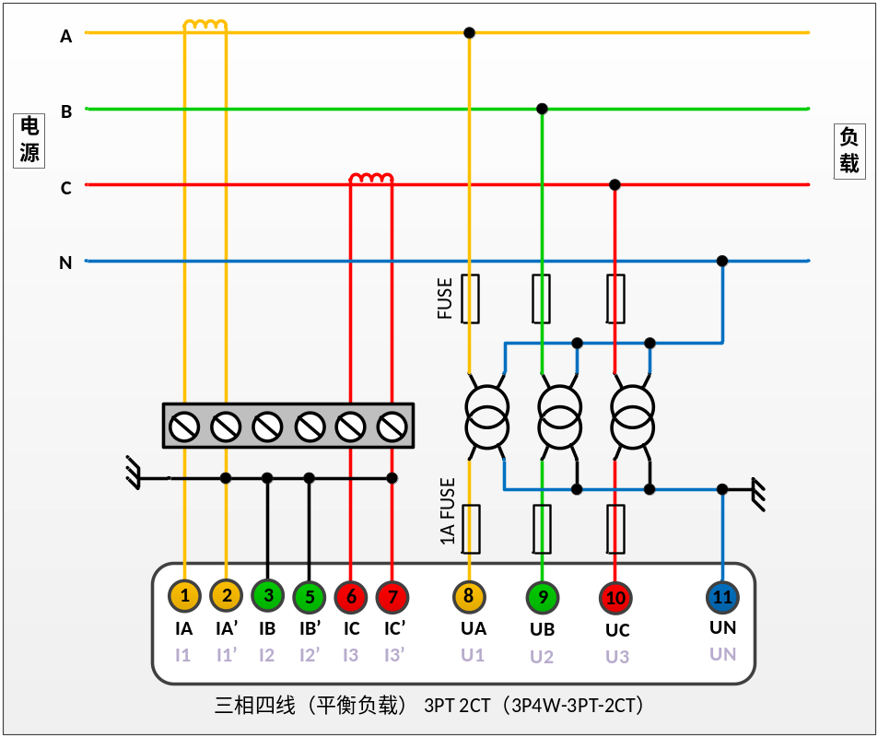
3
  接线说明
  三相四线接线

Slide 14
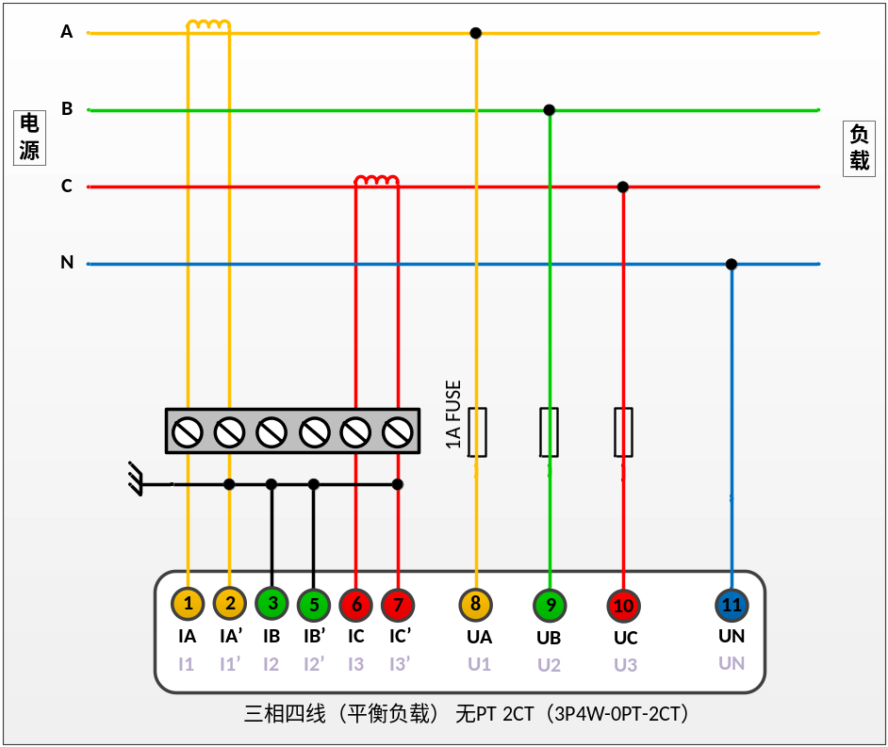
3
  接线说明
  三相四线接线

Slide 15
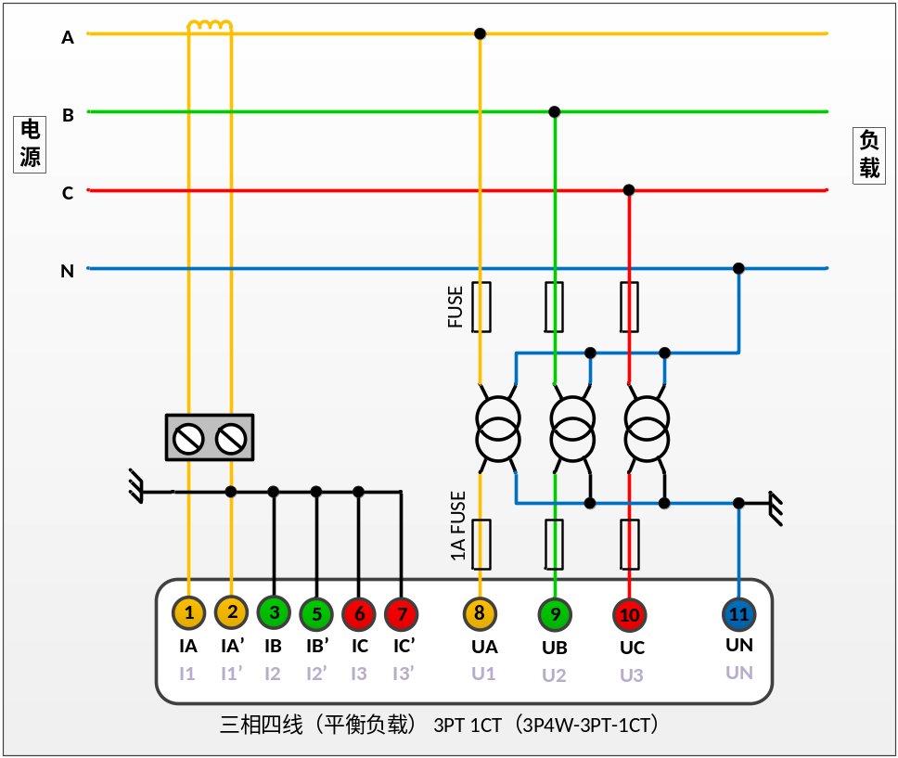
3
  接线说明
  三相四线接线

Slide 16
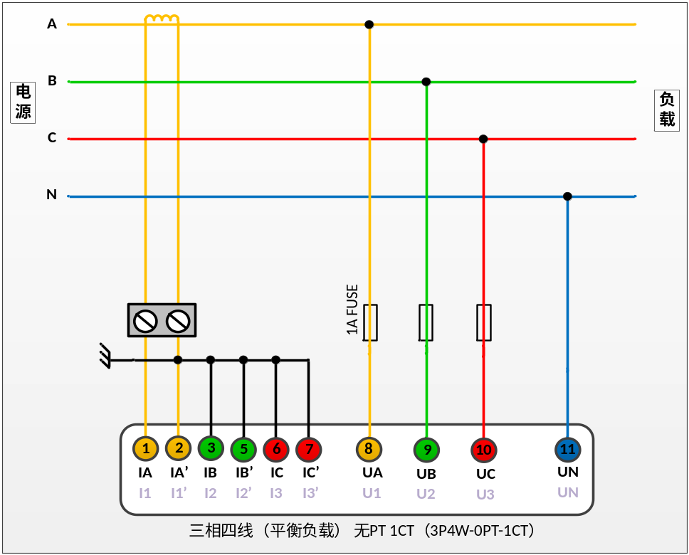
3
  接线说明
  三相四线接线

Slide 17
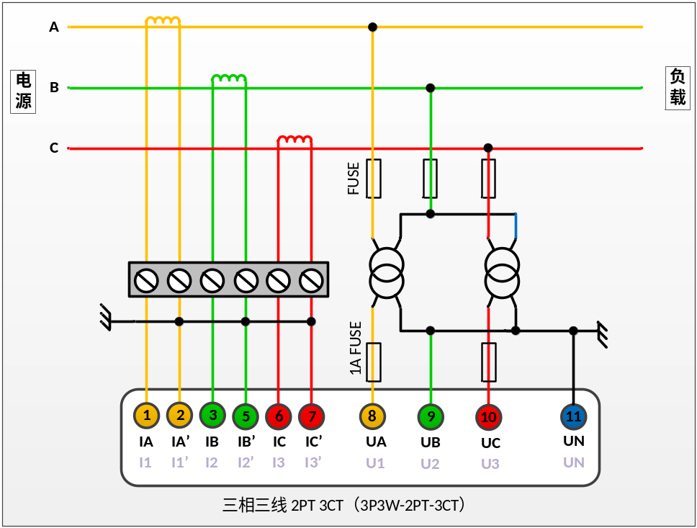
3
  接线说明
  三相三线接线

Slide 18
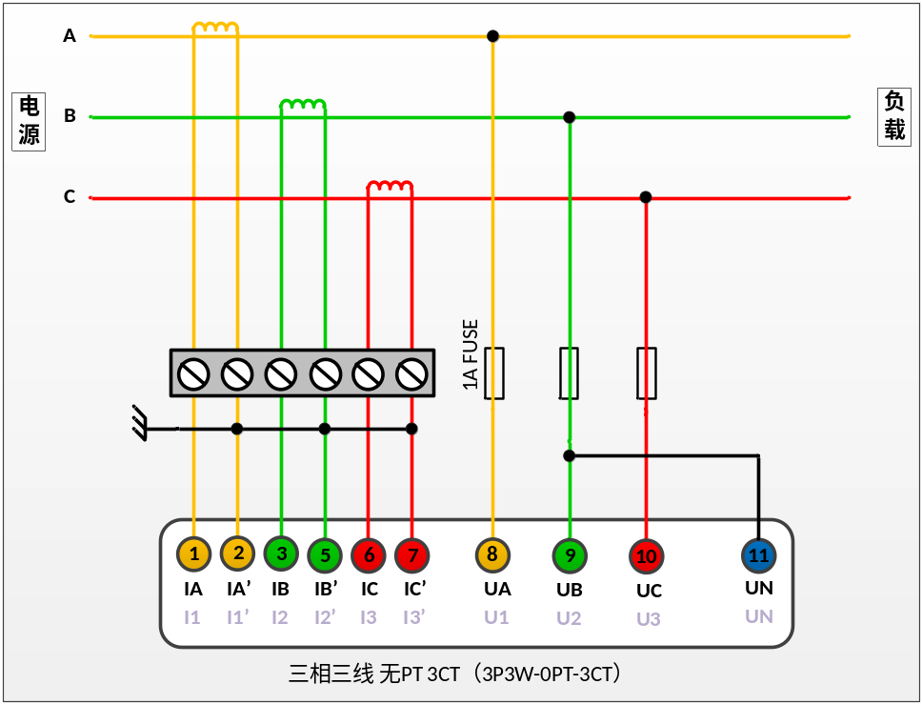
3
  接线说明
  三相三线接线

Slide 19
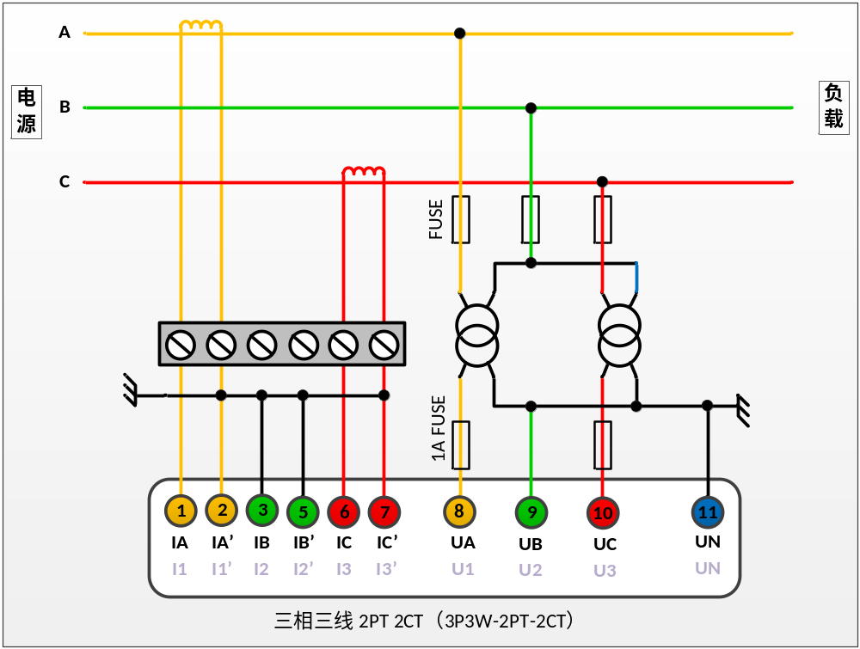
3
  接线说明
  三相三线接线

Slide 20
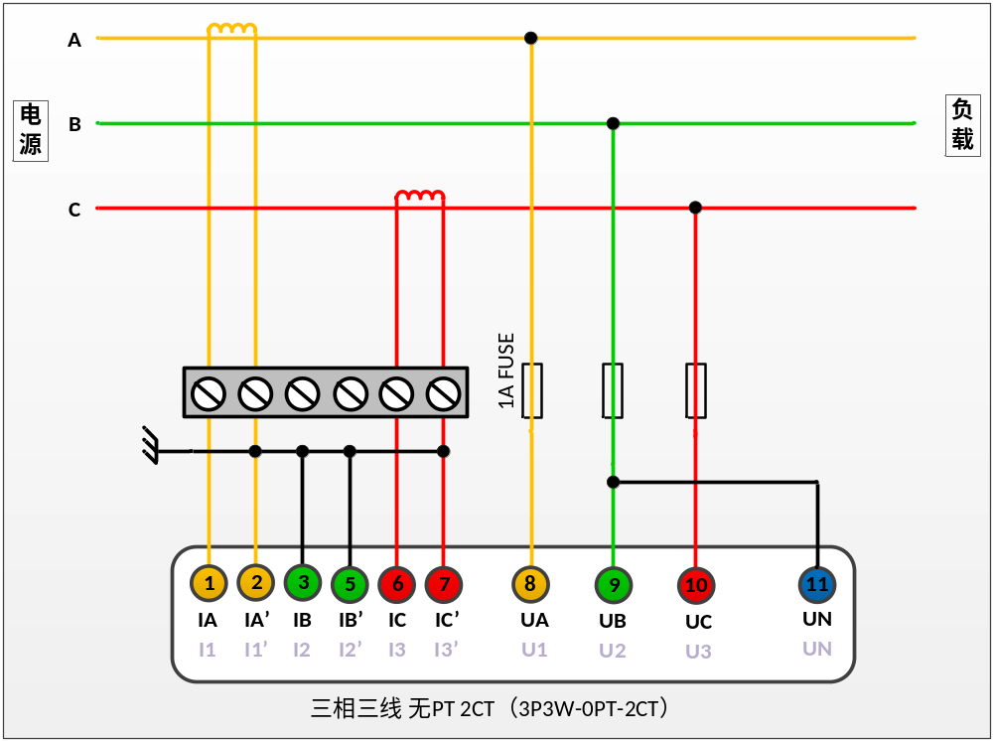
3
  接线说明
  三相三线接线

Slide 21
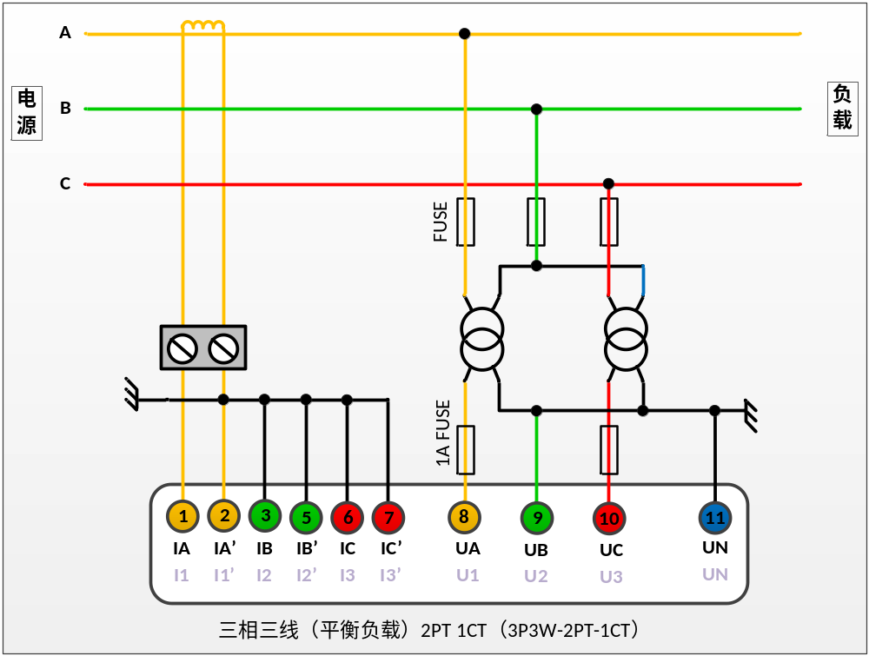
3
  接线说明
  三相三线接线

Slide 22
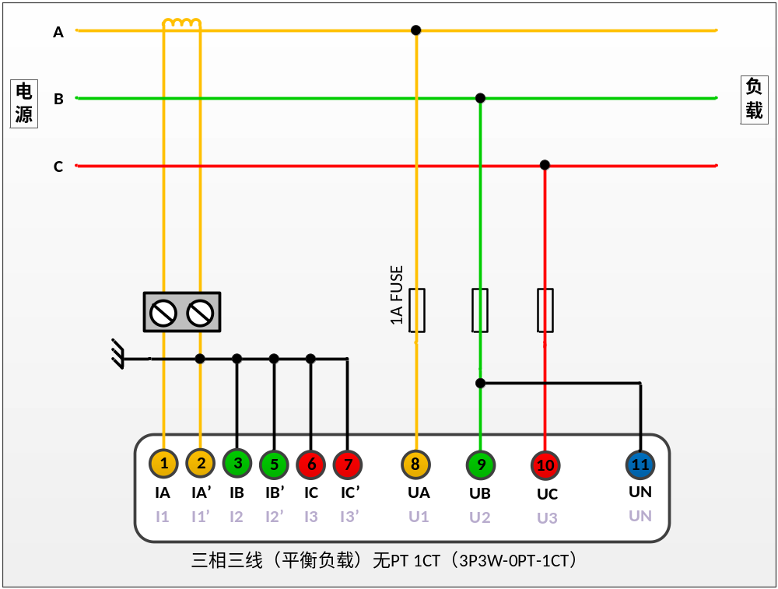
3
  接线说明
  三相三线接线

Slide 23
4
  软件功能
  一、软件功能总览
功能名 | 说明
波形显示 | 实时显示电压电流实时波形图，ABC相电压，电流的峰值、幅值等。
有效值和相位 | 实时显示测量到的 A、B、C三项的相位角以及电压电流有效值。
谐波分析 | 实时显示测量到的电压、电流THD（总谐波畸变率）、DC（直流分量）、1～50次谐波含有率(HR)、有效值以及相位角，实时显示电压电流 ABC相谐波功率值。
功率 | 实时显示 ABC各相及总的有功功率、无功功率、视在功率以及功率因数。
不平衡 | 实时显示电压、电流负序不平衡度、零序不平衡度以及各序分量值。
电能计量 | 实时显示电能累计值
系统设置 | 参数配置：对系统参数、接线方式进行设置。 网络设置：对以太网口进行IP配置。 时间设置：配置系统时间。

Slide 24
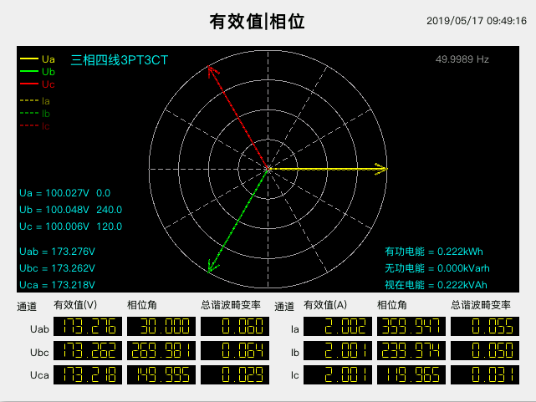
4
软件功能
二、界面风格—— 一张图概括全面

Slide 25
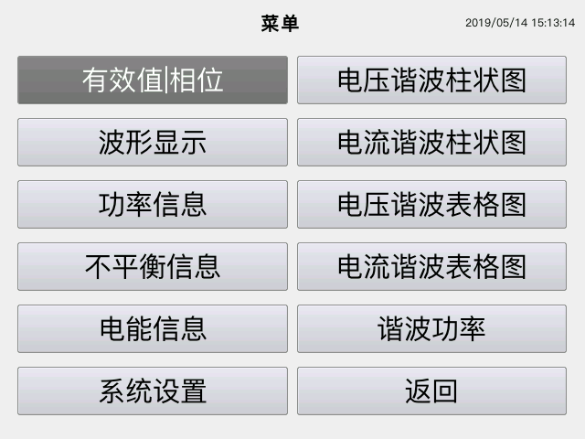
4
软件功能
三、菜单页面

Slide 26
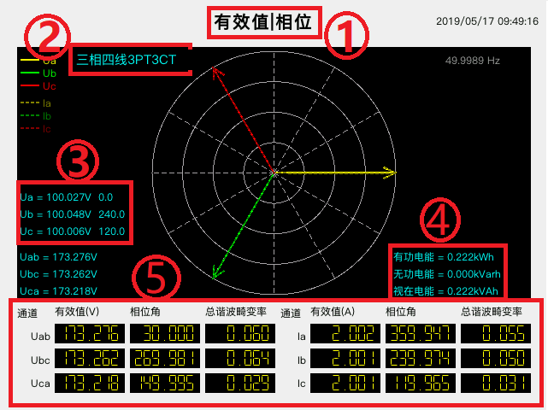
4
软件功能
四、有效值|相位
页面标题：每个页面均在此处显示此页面的标题，当前页面为“有效值|相位”；
接线方式：显示当前系统使用的接线方式；
相电压信息：当系统处于三相四线接线方式时，此处显示相电压值及对应相角值，此下方式显示线电压值（无论三相四线接线或三相三线接线均显示）；
电能显示：此处显示当前有功电能、无功电能、视在电能；
测量电压电流实时显示：此处显示线电压实时值、线电压相角、电流实时值、电流相角以及各总谐波畸变率信息。
【注】对于单相系统接线，相应通道无测量数据时显示0。

Slide 27
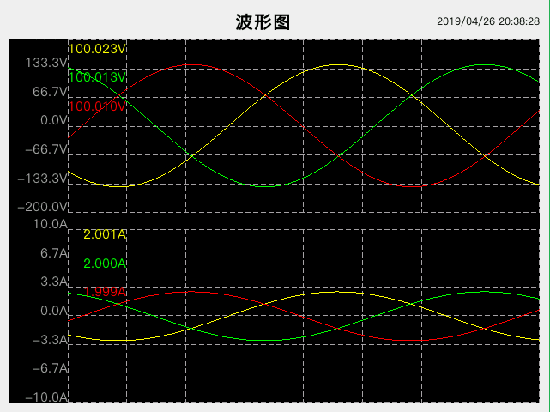
4
软件功能
五、波形显示

Slide 28
4
软件功能
六、谐波分析
谐波分析主要显示谐波各种分析参数，谐波数据项能计算到 50 次：
1） 电压/电流谐波柱状图：显示各次谐波含有率及总谐波畸变率。
2） 电压/电流谐波表格图：显示各次谐波有效值及谐波含有率。
3） 谐波功率：显示各次谐波功率。

Slide 29
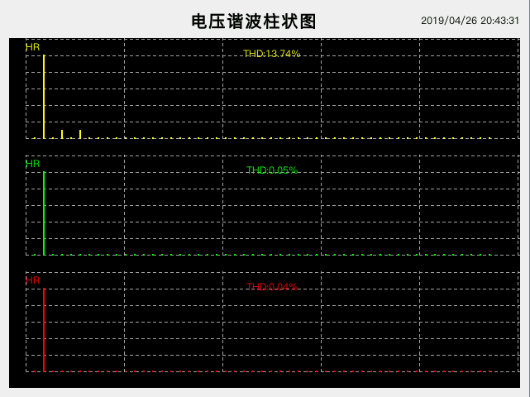
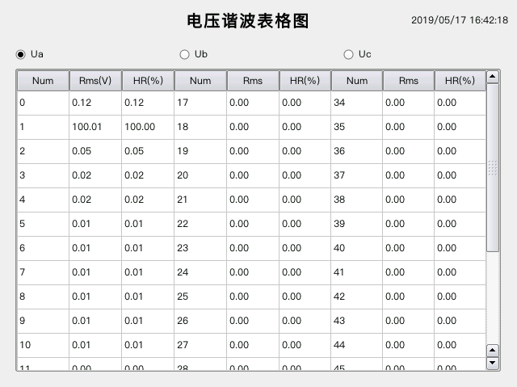
4
软件功能
六、谐波分析

Slide 30
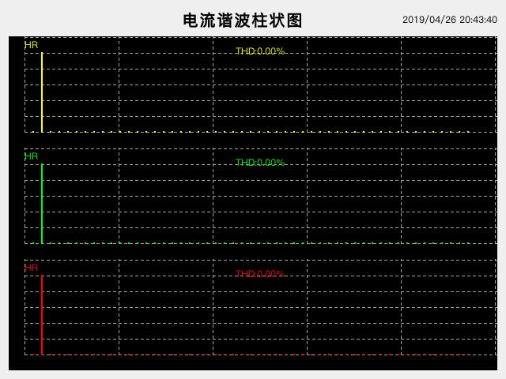
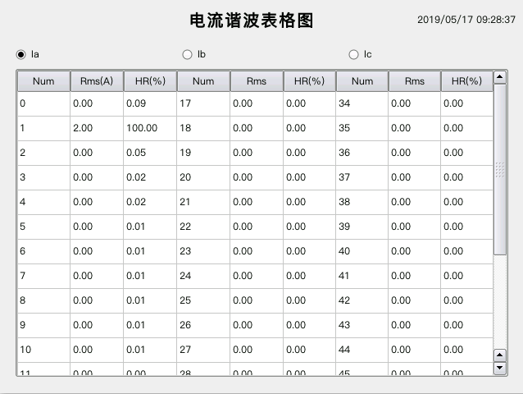
4
软件功能
六、谐波分析

Slide 31
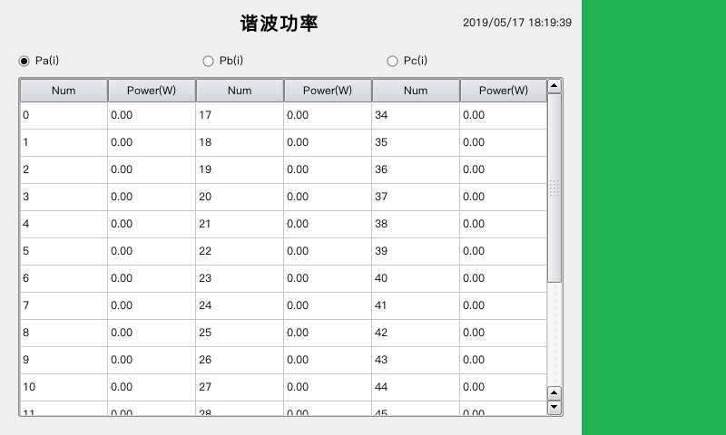
4
软件功能
六、谐波分析

Slide 32
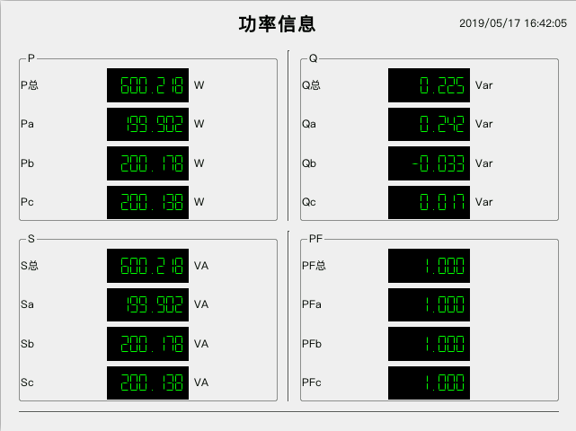
4
软件功能
七、功率信息
P总：有功功率；Pa：A相有功功率；Pb：B相有功功率； Pc：C相有功功率；
Q总：无功功率；Qa：A相无功功率；Qb：B相无功功率；Qc：C相无功功率；
S总：视在功率；Sa：A相视在功率；Sb：B相视在功率； Sc：C相视在功率；
PF总：功率因数； PFa：A相功率因数；PFb：B相功率因数；PFc：C相功率因数。
单位说明：
W：有功功率单位，瓦特；
Var：无功功率单位，乏；
VA：视在功率单位，伏安。

Slide 33
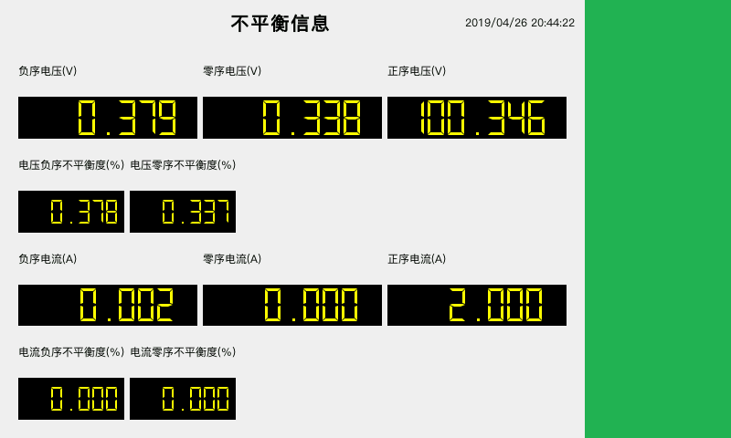
4
软件功能
八、不平衡信息

Slide 34
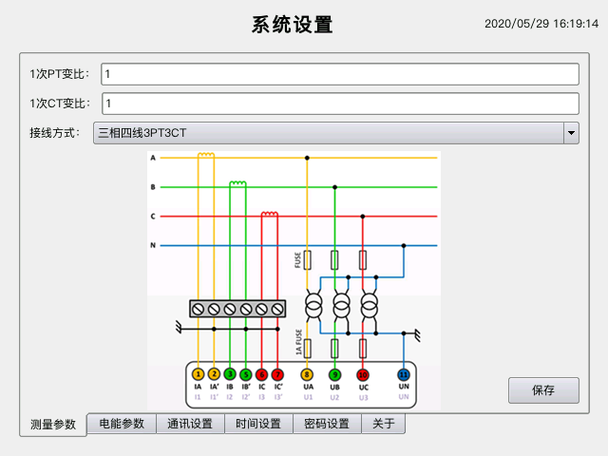
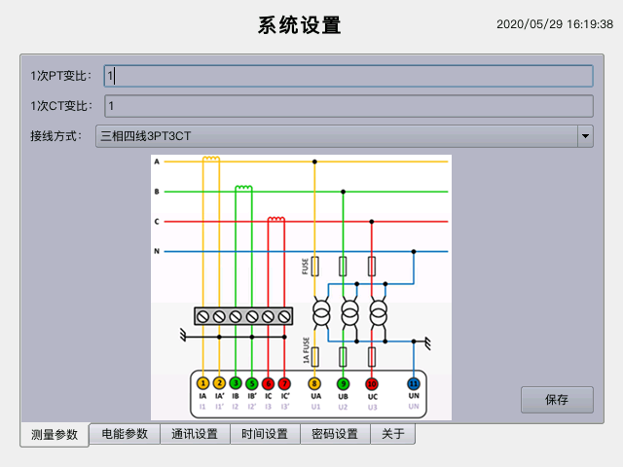
4
软件功能
九、系统设置
测量参数、电能参数、通信设置、时间设置、密码设置

Slide 35
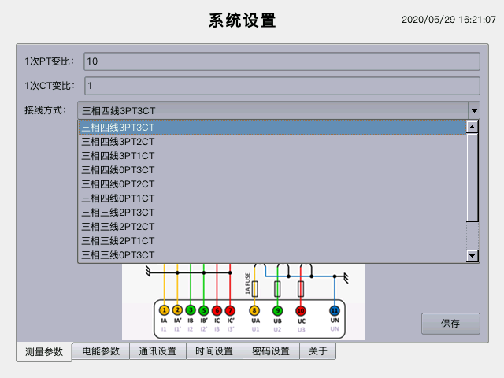
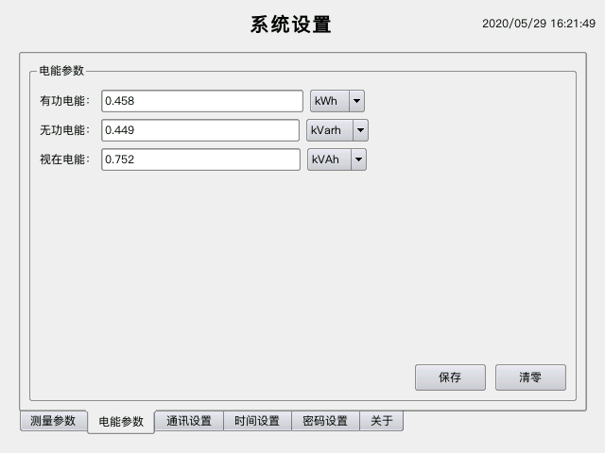
4
软件功能
九、系统设置

Slide 36
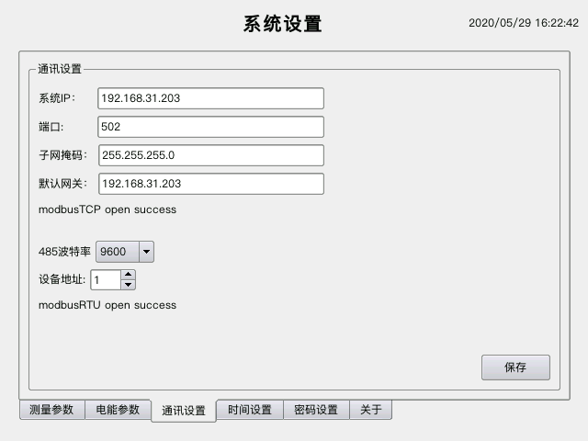
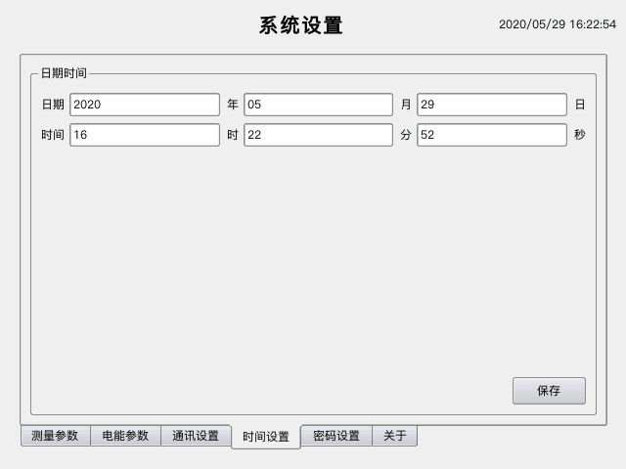
4
软件功能
九、系统设置

Slide 37
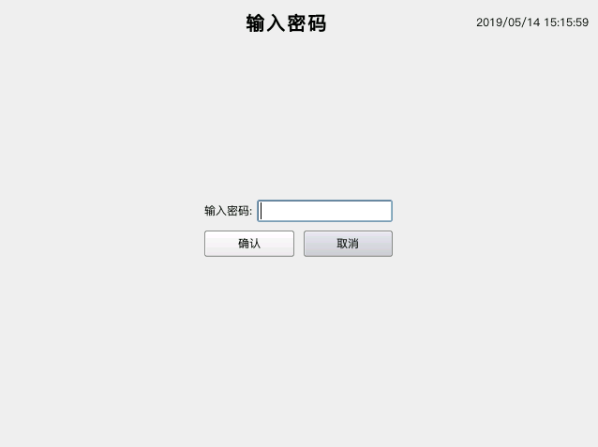
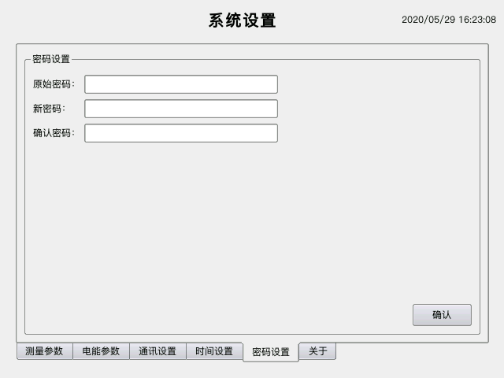
4
软件功能
九、系统设置

Slide 38
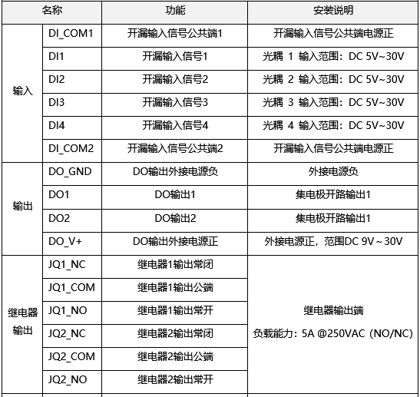
5
输入输出功能

Slide 39
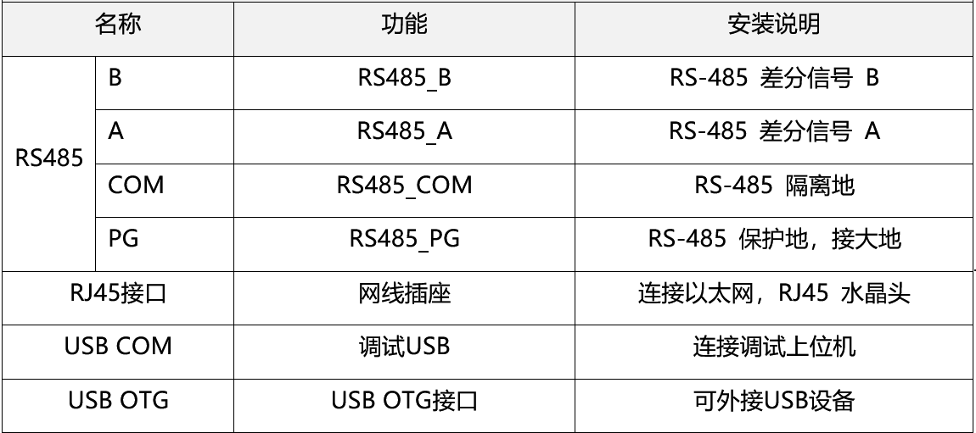
6
通信功能

Slide 40
请专家领导批评指正！

